Slide 1

Gospodarske djelatnosti
Vesna Bego, OŠ Dragutina Domjanića, Sveti Ivan Zelina

Slide 2
A1
B2
C1
ovčarstvo | vinogradarstvo | ribnjak
peradarstvo | ratarstvo | šaran
svinjogojstvo | voćarstvo | pastrva
stočarstvo | uzgoj biljaka | ribarstvo
POLJOPRIVREDA
A2
B1
C2
A3
B3
C3
A
B
C
KONAČNO RJEŠENJE

Slide 3
Izbaci uljeza! Objasni.
govedarstvo
kozarstvo
ovčarstvo
pčelarstvo
svinjogojstvo

Slide 4

Uzgoj kokoši,purana, pataka i gusaka naziva se:
a) govedarstvo
b) ovčarstvo
c) peradarstvo

Slide 5
Zadane pojmove spoji crtom.
pčelarstvo
povrtlarstvo
kozarstvo
govedarstvo
uzgoj goveda
uzgoj pčela
uzgoj povrća
uzgoj koza

Slide 6
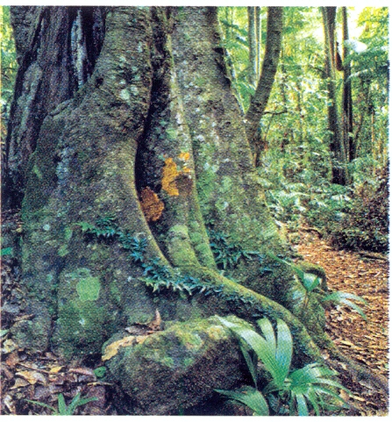
Šumarstvo spada u poljoprivredu.
DA NE

Slide 7
turisti | prodaja odjeće | ljekarnik
more | prodaja obuće | doktor
toplice | samoposluga | bolnica
turizam | trgovina | zdravstvo
USLUGE
A1
B1
C2
A2
B2
C1
A3
B3
C3
A
B
C
KONAČNO RJEŠENJE

Slide 8
Izbaci uljeza! Objasni.
ugostiteljstvo
turizam
zdravstvo
školstvo
šumarstvo

Slide 9
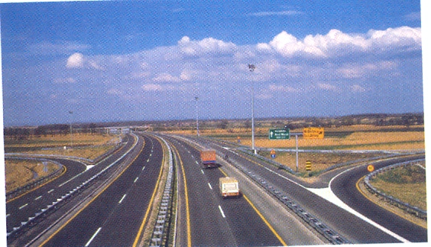
Promet pripada uslužnim djelatnostima.
DA NE

Slide 10

Što se ne proizvodi u prehrambenoj industriji?
a) mlijeko i mliječni proizvodi
b) meso i mesne prerađevine
c) voće i povrće

Slide 11

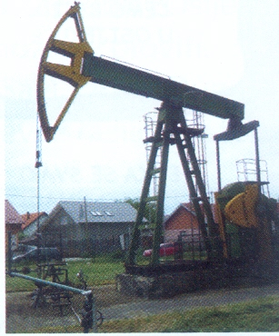
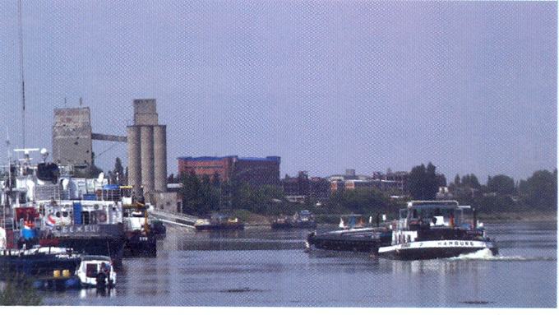
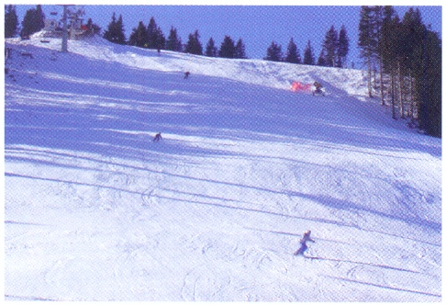
Spoji crtom riječ i pripadajuću sliku.
promet
turizam
industrija
energetika

Slide 12
drvna | urar | izgradnja kuće
prehrambena | postolar | građevinar
tekstilna | obrtnička radionica | beton
industrija | obrt | građevinarstvo
PROIZVODNJA
A1
B1
C1
A2
B2
C2
A3
B3
C3
A
B
C
KONAČNO RJEŠENJE

Slide 13

Poljoprivredu, šumarstvo, usluge, proizvodnju i energetiku nazivamo
gospodarske djelatnosti.

Slide 14
Bravo !

